Slide 1

Tu plan personal de
autocuidado en una
página
Salud y Estética
Ver el OA en saludyestetica.lumbre.lat
Notes:
Objeto de aprendizaje de Lumbre · Salud y Estética
Enlace: https://saludyestetica.lumbre.lat/object/sye-c01-r01-oa06-plan-personal-de-autocuidado

Slide 2
Acerca de este OA · 1 de 2
Objetivo
Redactar un plan personal de autocuidado en una página con seis casillas (qué sostienes, qué cambias, qué observas, qué haces ante una señal concreta, a quién acudes y cuándo lo revisas), fijar una forma de registrarlo y una fecha de revisión propia, sin prometer resultados de salud ni de apariencia.
Tu plan personal de autocuidado en una página
2 / 72
Notes:
Enlace al OA: https://saludyestetica.lumbre.lat/object/sye-c01-r01-oa06-plan-personal-de-autocuidado

Slide 3
Acerca de este OA · 2 de 2
Descripción
Lección de cierre del curso 1: convierte lo aprendido en una hoja tuya, escrita y fechada. Ordena decisiones de conducta —no diagnósticos ni promesas— y deja un resultado verificable: el plan por escrito y la forma de releerlo.
Autoría: Salud y Estética
Etiquetas: plan personal · autocuidado · registro · seguimiento · revisión · responsabilidad
Tu plan personal de autocuidado en una página
3 / 72
Notes:
Continuación de «Acerca de este OA» (2 de 2).

Slide 4
Tu plan personal de autocuidado en una página · 1 de 3
Público y alcance
Cualquier persona que ya decidió cuidarse con criterio y quiere pasar de la intención a un plan propio y sostenable. Sirve también a quien trabaja o emprende en servicios de belleza y quiere un método claro para su propio cuidado. No habilita para ejercer ninguna profesión sanitaria y no sustituye una consulta.
Tu plan personal de autocuidado en una página
4 / 72

Slide 5
Tu plan personal de autocuidado en una página · 2 de 3
Renata cierra el curso con una pregunta incómoda: ¿y ahora qué hago distinto el lunes? Sabe separar salud de apariencia, leer una fuente confiable, preparar una consulta, entender sus revisiones según la etapa y desconfiar de los productos que prometen milagros. Pero el conocimiento, solo, no cambia ninguna rutina. La última lección no añade teoría: pide algo concreto y verificable.
Una hoja. Una cara. Seis casillas escritas con sus palabras: qué sostiene hoy, qué quiere cambiar, qué va a observar, qué haría si aparece una señal, a quién acude y cuándo vuelve a leer todo esto.
Tu plan personal de autocuidado en una página
5 / 72
Notes:
Continuación de «Tu plan personal de autocuidado en una página» (2 de 3).

Slide 6
Tu plan personal de autocuidado en una página · 3 de 3
Un plan personal de autocuidado no promete que el cuerpo responda ni que el espejo coincida; ordena las decisiones que sí dependen de una, y deja por escrito la reacción para cuando la vida se complica.
Tu plan personal de autocuidado en una página
6 / 72
Notes:
Continuación de «Tu plan personal de autocuidado en una página» (3 de 3).

Slide 7
Para qué sirve un plan escrito (y para qué no) · 1 de 2
Un plan personal de autocuidado no es una lista de propósitos ni una promesa de cambio. Es una hoja de una página donde queda escrito, con tus palabras, qué sostienes hoy, qué quieres modificar, qué vas a observar, qué harías si aparece una señal que te preocupa, a quién acudes y cuándo vuelves a leerlo. Su valor no está en ser ambicioso, sino en que sea tuyo y esté a la mano cuando llegan el cansancio o la duda. La salud pública describe el cuidado sostenido como planes individualizados con seguimiento regular, y esa lógica aplica también a lo pequeño: lo que no se escribe se improvisa, y lo improvisado se abandona.
Tu plan personal de autocuidado en una página
7 / 72

Slide 8
Para qué sirve un plan escrito (y para qué no) · 2 de 2
Conviene decir desde el principio lo que este plan no hace. No pone nombres a lo que sientes, no indica medicamentos y no promete que un signo vaya a mejorar; tampoco es un contrato con el espejo. Y no sustituye la valoración de un profesional: ordena lo que tú puedes decidir y sostiene lo que depende de tus hábitos. Cuando una duda pertenece a otro terreno, la respuesta no está en la hoja: está en la consulta que el plan te ayuda a preparar. Escribirlo bien consiste, sobre todo, en saber dónde termina su alcance.
Tu plan personal de autocuidado en una página
8 / 72
Notes:
Continuación de «Para qué sirve un plan escrito (y para qué no)» (2 de 2).

Slide 9
Qué ya sostienes: el punto de partida honesto · 1 de 5
La primera casilla no es una meta, es un inventario. Anota lo que ya funciona: el horario en que duermes, lo que comes sin pensarlo, el movimiento que ya haces, el producto que te cayó bien y no te irrita, la revisión que sí cumples. Este paso parece obvio y casi nadie lo hace. Sin él, el plan se llena de cosas nuevas encima de una base que nadie revisó, y en dos semanas todo se cae. Sostener lo que ya anda bien es autocuidado; no hace falta cambiar la vida entera para empezar a cuidarla. Ese inventario, además, te recuerda que no partes de cero: ya tienes margen ganado, y eso cambia cómo te pides los cambios.
Tu plan personal de autocuidado en una página
9 / 72

Slide 10
Qué ya sostienes: el punto de partida honesto · 2 de 5
Escribir el punto de partida tiene otra ventaja: obliga a ser honesto. Un plan que arranca fingiendo rutinas que no existen es un guion de otra persona. Empieza por lo que de verdad sostienes hoy, aunque sea poco. Lo poco real sostiene más que lo mucho inventado, y te da una línea de base para que, al releer, puedas notar si algo cambió sin tener que recordar cómo estabas. La honestidad inicial es justamente lo que hace que la hoja te sirva dentro de un mes, y no solo el día en que la escribes: la siguiente releída ya la lees con datos, no con impresiones.
Tu plan personal de autocuidado en una página
10 / 72
Notes:
Continuación de «Qué ya sostienes: el punto de partida honesto» (2 de 5).

Slide 11
Qué ya sostienes: el punto de partida honesto · 3 de 5
Qué es este ejercicio
Una plantilla de una página para ordenar decisiones propias de autocuidado. No diagnostica, no indica medicamentos y no sustituye una consulta con un profesional sanitario. Su producto es verificable: tu plan escrito y fechado, más la forma de registrarlo y releerlo.
Tu plan personal de autocuidado en una página
11 / 72
Notes:
Continuación de «Qué ya sostienes: el punto de partida honesto» (3 de 5).

Slide 12
Qué ya sostienes: el punto de partida honesto · 4 de 5
El plan no promete resultados
Sostener una conducta no garantiza que un signo cambie, ni dice en cuánto tiempo. El plan ordena decisiones de comportamiento, no es un contrato con el espejo. Si aparece una señal que preocupa, se lleva a valorar; no se interpreta con la hoja ni con imágenes de internet.
Tu plan personal de autocuidado en una página
12 / 72
Notes:
Continuación de «Qué ya sostienes: el punto de partida honesto» (4 de 5).

Slide 13
Qué ya sostienes: el punto de partida honesto · 5 de 5
Que quepa en una cara
Si necesitas más de una página, estás escribiendo una lista de deseos, no un plan. Una frase por casilla, con fecha, y guarda la hoja donde la veas antes de decidir. Una o dos cosas por cambiar; lo demás se suma cuando lo primero se sostenga.
Tu plan personal de autocuidado en una página
13 / 72
Notes:
Continuación de «Qué ya sostienes: el punto de partida honesto» (5 de 5).

Slide 14
Una o dos cosas concretas, no una vida nueva · 1 de 2
La segunda casilla pide cambios, pero chicos, concretos y posibles. «Cuidarme más» no es un cambio: es un deseo. «Prepararme el desayuno en vez de saltarlo» o «caminar veinte minutos tres veces por semana» sí son cambios: se pueden observar, sostener y revisar. La tentación es llenar la hoja de propósitos; el plan funciona cuando eliges una o dos cosas, no diez. Quien cambia cinco cosas a la vez no falla por debilidad: falla porque ningún sistema humano sostiene cinco cambios al mismo tiempo. Empieza por la que puedas sostener un mes entero, no por la más llamativa.
Tu plan personal de autocuidado en una página
14 / 72

Slide 15
Una o dos cosas concretas, no una vida nueva · 2 de 2
Cada cambio que escribas debe responder a tres preguntas: qué exactamente, cada cuándo, y cómo sabrás que lo estás haciendo. Si una de las tres queda en el aire, la casilla no está lista. Y no confundas el cambio con la meta: el cambio es la conducta (lo que depende de ti); la meta, si acaso, la decide quien te valora. En esta lección no se escribe «bajar de peso para que me vea distinto»; se escribe la acción, y se deja el resultado donde corresponde. Una acción pequeña y real vale más que un propósito grande que nadie sostiene.
Tu plan personal de autocuidado en una página
15 / 72
Notes:
Continuación de «Una o dos cosas concretas, no una vida nueva» (2 de 2).

Slide 16
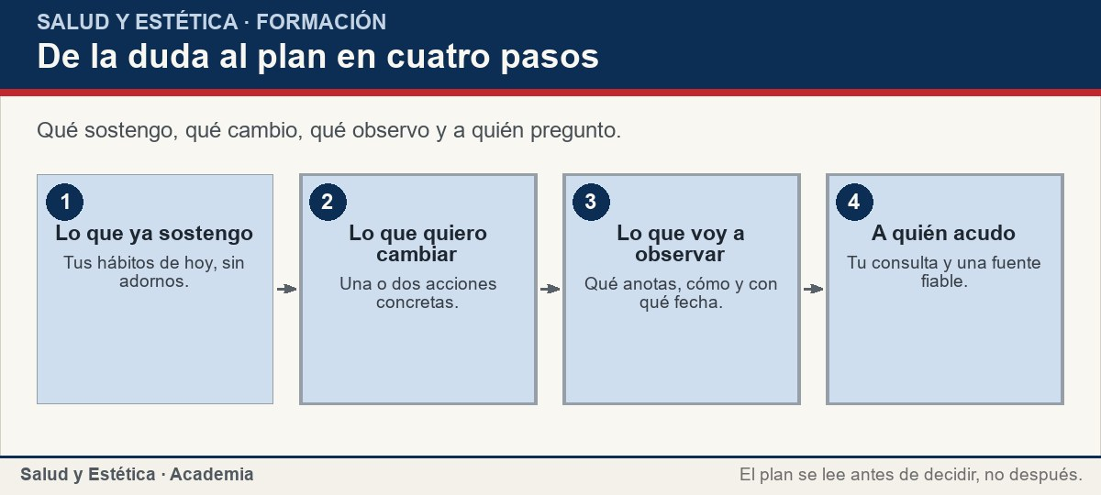
Una o dos cosas concretas, no una vida nueva
Qué sostengo, qué cambio, qué observo y a quién pregunto.
Ver imagen original en el OA
Notes:
Imagen del OA: assets/fig-1-flujo.jpg
Texto alternativo: De la duda al plan en cuatro pasos
Pie: Qué sostengo, qué cambio, qué observo y a quién pregunto.
Enlace: https://saludyestetica.lumbre.lat/object/sye-c01-r01-oa06-plan-personal-de-autocuidado

Slide 17
Qué observas y cómo lo registras · 1 de 2
La tercera casilla convierte el plan en algo verificable: define qué vas a observar, cómo lo vas a anotar y con qué fecha. Observar no es vigilarse con miedo. Es registrar lo que ya aprendiste a mirar en las lecciones anteriores: qué cambió, desde cuándo, con qué coincidió y qué hiciste al respecto. Una línea por día o una nota en el teléfono basta. El registro es la materia prima de la consulta preparada de la lección tres: sin datos, la conversación se vuelve impresión; con ellos, se vuelve decisión.
Tu plan personal de autocuidado en una página
17 / 72

Slide 18
Qué observas y cómo lo registras · 2 de 2
Hay registro público y hay registro propio. En México la Cartilla Nacional de Salud funciona como memoria de acciones preventivas organizadas por grupo de edad; su oferta concreta depende de la institución y de la entidad federativa, así que conviene preguntar qué te corresponde y cómo se anota. Pero tu plan es otra capa: la que decides tú. Lo propio del ejercicio es la hoja escrita por ti y la forma en que la guardas para poder releerla. El plan no se lleva a ninguna parte; la hoja sí, y en ella anotas lo que ya preguntaste y lo que te queda por preguntar.
Tu plan personal de autocuidado en una página
18 / 72
Notes:
Continuación de «Qué observas y cómo lo registras» (2 de 2).

Slide 19
Qué observas y cómo lo registras
Las seis casillas del plan, qué va en cada una y un ejemplo honesto. Ninguna describe un resultado esperado: describen decisiones tuyas.
Tu plan personal de autocuidado en una página
19 / 72
Notes:
Título completo de la tabla que sigue.

Slide 20
Tabla · 1 de 2
Casilla | Qué escribo | Ejemplo honesto
Qué ya hago | Las cosas que sostengo hoy y quiero mantener. | Caminar veinte minutos y dormir en horario fijo.
Qué cambio | Una o dos acciones concretas, chicas y posibles. | Dejar la cafeína después de las cinco de la tarde.
Qué observo | Qué vigilo, cómo lo registro y con qué fecha. | Anotar en una nota el día que empiezo y lo que cambia.
Tu plan personal de autocuidado en una página
20 / 72
Notes:
Tabla del OA: Tabla
Enlace: https://saludyestetica.lumbre.lat/object/sye-c01-r01-oa06-plan-personal-de-autocuidado

Slide 21
Tabla · 2 de 2
Casilla | Qué escribo | Ejemplo honesto
Ante una señal | Qué haría si aparece algo que me preocupa. | Si un lunar cambia, pica o sangra: pido valoración.
A quién acudo | Con quién reviso esto y a quién pregunto. | Mi consulta de referencia y una fuente oficial, no el feed.
Cuándo reviso | La fecha elegida para releer y ajustar una cosa. | Releo la hoja en el intervalo que elegí y ajusto una sola cosa.
Tu plan personal de autocuidado en una página
21 / 72
Notes:
Tabla del OA: Tabla
Enlace: https://saludyestetica.lumbre.lat/object/sye-c01-r01-oa06-plan-personal-de-autocuidado

Slide 22
Qué haces ante una señal concreta y a quién acudes · 1 de 2
La cuarta casilla es la más valiosa y casi siempre se salta: escribir, en frío, qué harías si aparece una señal concreta. La referencia técnica es clara en varios casos: ante un lunar o una mancha que cambia de forma, de color o de tamaño, o que pica o sangra, se recomienda programar una valoración con un dermatólogo. Tu plan no interpreta esa señal ni le pone nombre; deja escrita la reacción para que, cuando aparezca el susto, no tengas que improvisar una decisión con la mente en blanco. Ahí está la diferencia entre reaccionar con criterio y reaccionar con pánico.
Tu plan personal de autocuidado en una página
22 / 72

Slide 23
Qué haces ante una señal concreta y a quién acudes · 2 de 2
La quinta casilla lleva nombre y apellido: a quién acudes. Anota tu consulta de referencia y una fuente oficial para leer cuando te surja una duda, en lugar del primer resultado de una búsqueda. Un plan honesto distingue lo que se resuelve en casa de lo que le toca a otra persona. La observación personal forma parte del autocuidado, pero se acompaña de exploración profesional y de derivación cuando algo lo pide; no es un examen que reemplace la visita. Escribir «a quién voy» antes de necesitarlo ahorra la improvisación que peor se paga.
Tu plan personal de autocuidado en una página
23 / 72
Notes:
Continuación de «Qué haces ante una señal concreta y a quién acudes» (2 de 2).

Slide 24
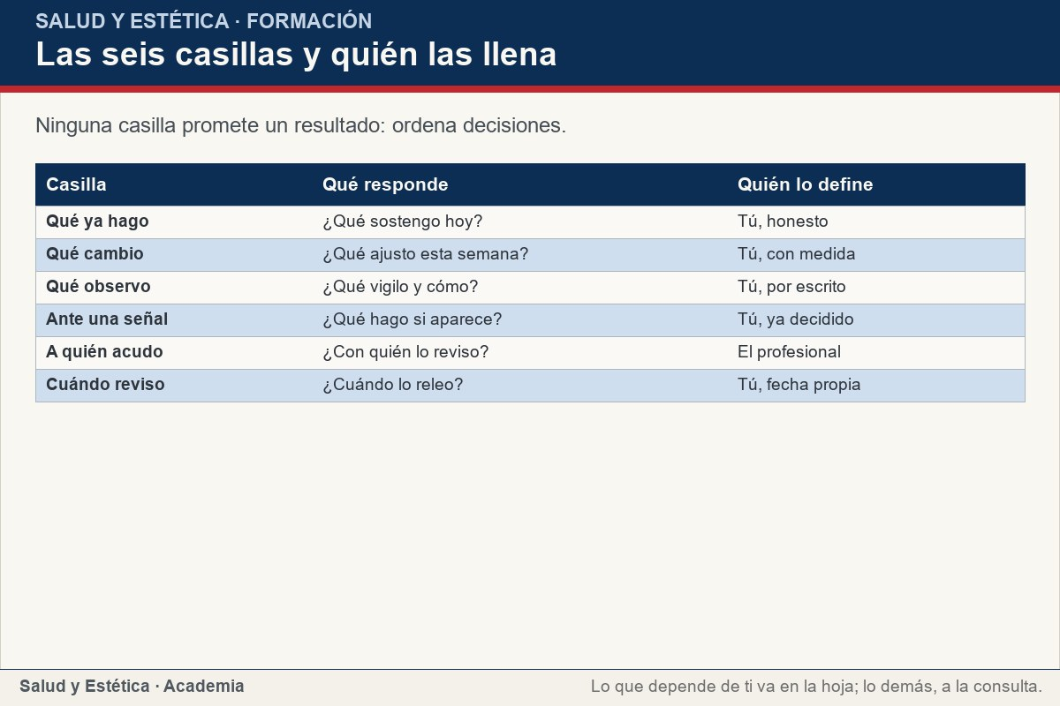
Qué haces ante una señal concreta y a quién acudes
Ninguna casilla promete un resultado: ordena decisiones.
Ver imagen original en el OA
Notes:
Imagen del OA: assets/fig-2-matriz.jpg
Texto alternativo: Las seis casillas y quién las llena
Pie: Ninguna casilla promete un resultado: ordena decisiones.
Enlace: https://saludyestetica.lumbre.lat/object/sye-c01-r01-oa06-plan-personal-de-autocuidado

Slide 25
Cada cuánto lo revisas: una fecha que eliges tú · 1 de 2
La sexta casilla responde una pregunta simple: cuándo vuelves a leer esto y qué harás con lo que encuentres. Aquí la lección no impone un calendario. Ninguna fuente abierta y verificada fija cada cuánto debes revisar un plan personal; la periodicidad es una decisión tuya, configurable, no una norma. Elige un intervalo que puedas sostener —semanas o meses, según tu vida— y ponle fecha. «Reviso y ajusto» es parte del plan, no un extra al final. Lo importante no es el número que elijas, sino que la fecha exista y la respetes.
Tu plan personal de autocuidado en una página
25 / 72

Slide 26
Cada cuánto lo revisas: una fecha que eliges tú · 2 de 2
Al releer, no buscas un resultado: buscas si la conducta se sostuvo y si algo cambió lo bastante como para ajustar una sola cosa. Las señales de la casilla anterior, si aparecen, adelantan la acción sin esperar la fecha. Un plan se revisa como se revisa la ruta de un viaje: no para prometer el clima, sino para decidir dónde te detienes si el camino cambia. Lo que se mide es la constancia, no la perfección; y la única hoja mala es la que nunca se vuelve a abrir. Releer no es castigarte por lo que no cumpliste: es recolocar una sola cosa y seguir.
Tu plan personal de autocuidado en una página
26 / 72
Notes:
Continuación de «Cada cuánto lo revisas: una fecha que eliges tú» (2 de 2).

Slide 27
Sección
Cada cuánto lo revisas: una fecha que eliges tú · Procedimiento: cómo escribir tu hoja de una página · Paso 1 de 6
Empieza por lo que ya funciona
Antes de proponer cambios, inventaría lo que sostienes hoy: sueño, comidas, movimiento, un producto que te va bien, una revisión que cumples. Escríbelo tal cual, aunque sea poco. Lo poco real sostiene más que lo mucho inventado, y te da una línea de base para notar cambios sin depender de la memoria.
Tu plan personal de autocuidado en una página
27 / 72
Notes:
Recorrido: Procedimiento: cómo escribir tu hoja de una página
Paso 1 de 6: Empieza por lo que ya funciona
Texto del paso: Antes de proponer cambios, inventaría lo que sostienes hoy: sueño, comidas, movimiento, un producto que te va bien, una revisión que cumples. Escríbelo tal cual, aunque sea poco. Lo poco real sostiene más que lo mucho inventado, y te da una línea de base para notar cambios sin depender de la memoria.
Enlace: https://saludyestetica.lumbre.lat/object/sye-c01-r01-oa06-plan-personal-de-autocuidado

Slide 28
Sección
Cada cuánto lo revisas: una fecha que eliges tú · Procedimiento: cómo escribir tu hoja de una página · Paso 2 de 6
Elige una o dos cosas para cambiar
Cada cambio debe caber en una acción concreta: qué exactamente, cada cuándo y cómo sabrás que lo estás haciendo. Si te pones diez, ninguno se sostiene. No escribas la meta de resultado: escribe la conducta, que es lo que depende de ti. Una o dos cosas, y ya.
Tu plan personal de autocuidado en una página
28 / 72
Notes:
Recorrido: Procedimiento: cómo escribir tu hoja de una página
Paso 2 de 6: Elige una o dos cosas para cambiar
Texto del paso: Cada cambio debe caber en una acción concreta: qué exactamente, cada cuándo y cómo sabrás que lo estás haciendo. Si te pones diez, ninguno se sostiene. No escribas la meta de resultado: escribe la conducta, que es lo que depende de ti. Una o dos cosas, y ya.
Enlace: https://saludyestetica.lumbre.lat/object/sye-c01-r01-oa06-plan-personal-de-autocuidado

Slide 29
Sección
Cada cuánto lo revisas: una fecha que eliges tú · Procedimiento: cómo escribir tu hoja de una página · Paso 3 de 6
Define qué observas y cómo lo anotas
Di qué vas a mirar, dónde lo vas a registrar y con qué fecha. Una línea por registro basta: qué cambió, desde cuándo, con qué coincidió, qué hiciste. Ese registro es la materia prima de la consulta preparada; sin datos la conversación es impresión, con ellos es decisión.
Tu plan personal de autocuidado en una página
29 / 72
Notes:
Recorrido: Procedimiento: cómo escribir tu hoja de una página
Paso 3 de 6: Define qué observas y cómo lo anotas
Texto del paso: Di qué vas a mirar, dónde lo vas a registrar y con qué fecha. Una línea por registro basta: qué cambió, desde cuándo, con qué coincidió, qué hiciste. Ese registro es la materia prima de la consulta preparada; sin datos la conversación es impresión, con ellos es decisión.
Enlace: https://saludyestetica.lumbre.lat/object/sye-c01-r01-oa06-plan-personal-de-autocuidado

Slide 30
Sección
Cada cuánto lo revisas: una fecha que eliges tú · Procedimiento: cómo escribir tu hoja de una página · Paso 4 de 6
Escribe en frío qué harás ante una señal
Decide de antemano, sin susto, cuál será tu reacción si aparece algo que te preocupa. La referencia técnica recomienda programar una valoración profesional cuando un lunar o una mancha cambia, pica o sangra. La hoja no interpreta la señal: deja escrita la reacción para no improvisar cuando aparezca.
Tu plan personal de autocuidado en una página
30 / 72
Notes:
Recorrido: Procedimiento: cómo escribir tu hoja de una página
Paso 4 de 6: Escribe en frío qué harás ante una señal
Texto del paso: Decide de antemano, sin susto, cuál será tu reacción si aparece algo que te preocupa. La referencia técnica recomienda programar una valoración profesional cuando un lunar o una mancha cambia, pica o sangra. La hoja no interpreta la señal: deja escrita la reacción para no improvisar cuando aparezca.
Enlace: https://saludyestetica.lumbre.lat/object/sye-c01-r01-oa06-plan-personal-de-autocuidado

Slide 31
Sección
Cada cuánto lo revisas: una fecha que eliges tú · Procedimiento: cómo escribir tu hoja de una página · Paso 5 de 6
Nombra a quién acudes y qué no depende de ti
Anota tu consulta de referencia y una fuente oficial para leer. Distingue lo que se resuelve en casa de lo que le toca a otra persona. La observación personal acompaña, pero no reemplaza, la exploración profesional ni la derivación cuando algo lo pide.
Tu plan personal de autocuidado en una página
31 / 72
Notes:
Recorrido: Procedimiento: cómo escribir tu hoja de una página
Paso 5 de 6: Nombra a quién acudes y qué no depende de ti
Texto del paso: Anota tu consulta de referencia y una fuente oficial para leer. Distingue lo que se resuelve en casa de lo que le toca a otra persona. La observación personal acompaña, pero no reemplaza, la exploración profesional ni la derivación cuando algo lo pide.
Enlace: https://saludyestetica.lumbre.lat/object/sye-c01-r01-oa06-plan-personal-de-autocuidado

Slide 32
Sección
Cada cuánto lo revisas: una fecha que eliges tú · Procedimiento: cómo escribir tu hoja de una página · Paso 6 de 6
Pon fecha de revisión y guarda la hoja a la vista
Elige un intervalo propio para releer y ajustar (una o dos cosas por revisión), y escribe la fecha. Guarda la hoja donde la veas antes de decidir y tráela a la próxima consulta. La revisión es parte del plan, no un extra: el plan se revisa como se revisa una ruta, no para prometer el clima, sino para decidir dónde parar.
Tu plan personal de autocuidado en una página
32 / 72
Notes:
Recorrido: Procedimiento: cómo escribir tu hoja de una página
Paso 6 de 6: Pon fecha de revisión y guarda la hoja a la vista
Texto del paso: Elige un intervalo propio para releer y ajustar (una o dos cosas por revisión), y escribe la fecha. Guarda la hoja donde la veas antes de decidir y tráela a la próxima consulta. La revisión es parte del plan, no un extra: el plan se revisa como se revisa una ruta, no para prometer el clima, sino para decidir dónde parar.
Enlace: https://saludyestetica.lumbre.lat/object/sye-c01-r01-oa06-plan-personal-de-autocuidado

Slide 33
Sección
Cada cuánto lo revisas: una fecha que eliges tú · Caso trabajado: la hoja de una página de Renata · Paso 1 de 3
Los datos del plan
Caso ficticio. Renata Del Valle, nombre inventado, atiende un local de uñas y lleva meses posponiendo su propia revisión. Escribe su hoja: sostiene caminar y dormir en horario fijo; quiere cambiar el café de la tarde y retomar sus preguntas en la consulta; observa una marca en el antebrazo que la molesta desde el verano. Ninguna línea promete que la marca desaparezca.
Tu plan personal de autocuidado en una página
33 / 72
Notes:
Recorrido: Caso trabajado: la hoja de una página de Renata
Paso 1 de 3: Los datos del plan
Texto del paso: Caso ficticio. Renata Del Valle, nombre inventado, atiende un local de uñas y lleva meses posponiendo su propia revisión. Escribe su hoja: sostiene caminar y dormir en horario fijo; quiere cambiar el café de la tarde y retomar sus preguntas en la consulta; observa una marca en el antebrazo que la molesta desde el verano. Ninguna línea promete que la marca desaparezca.
Enlace: https://saludyestetica.lumbre.lat/object/sye-c01-r01-oa06-plan-personal-de-autocuidado

Slide 34
Sección
Cada cuánto lo revisas: una fecha que eliges tú · Caso trabajado: la hoja de una página de Renata · Paso 2 de 3
Cómo la llenó
Renata separa lo que depende de ella de lo que no. En la casilla de señales escribe, en frío: si la marca crece, cambia de color, pica o sangra, pido valoración, sin esperar a la fecha de revisión. Anota su consulta de referencia y una fuente oficial para leer, no el primer resultado de una búsqueda. Deja una sola cosa por cambiar, no cinco, porque sabe que cinco se abandonan el martes.
Tu plan personal de autocuidado en una página
34 / 72
Notes:
Recorrido: Caso trabajado: la hoja de una página de Renata
Paso 2 de 3: Cómo la llenó
Texto del paso: Renata separa lo que depende de ella de lo que no. En la casilla de señales escribe, en frío: si la marca crece, cambia de color, pica o sangra, pido valoración, sin esperar a la fecha de revisión. Anota su consulta de referencia y una fuente oficial para leer, no el primer resultado de una búsqueda. Deja una sola cosa por cambiar, no cinco, porque sabe que cinco se abandonan el martes.
Enlace: https://saludyestetica.lumbre.lat/object/sye-c01-r01-oa06-plan-personal-de-autocuidado

Slide 35
Sección · 1 de 2
Cada cuánto lo revisas: una fecha que eliges tú · Caso trabajado: la hoja de una página de Renata · Paso 3 de 3
Tu plan personal de autocuidado en una página
35 / 72
Notes:
Recorrido: Caso trabajado: la hoja de una página de Renata
Paso 3 de 3: Qué revisa y con qué fecha
Texto del paso: Pone una fecha de releída en un intervalo que ella elige y puede sostener; no un calendario que nadie le impuso. Al releer no comprueba si la marca desapareció: comprueba si la conducta se sostuvo y si algo cambió. Lo verificable del ejercicio es la hoja escrita y fechada, guardada junto a su registro preventivo. Renata no sale del plan con una etiqueta para su marca: sale con sus decisiones ordenadas y una pregunta lista para la consulta.
Enlace: https://saludyestetica.lumbre.lat/object/sye-c01-r01-oa06-plan-personal-de-autocuidado

Slide 36
Sección · 2 de 2
Qué revisa y con qué fecha
Pone una fecha de releída en un intervalo que ella elige y puede sostener; no un calendario que nadie le impuso. Al releer no comprueba si la marca desapareció: comprueba si la conducta se sostuvo y si algo cambió. Lo verificable del ejercicio es la hoja escrita y fechada, guardada junto a su registro preventivo. Renata no sale del plan con una etiqueta para su marca: sale con sus decisiones ordenadas y una pregunta lista para la consulta.
Tu plan personal de autocuidado en una página
36 / 72
Notes:
Continuación de «Sección» (2 de 2).

Slide 37
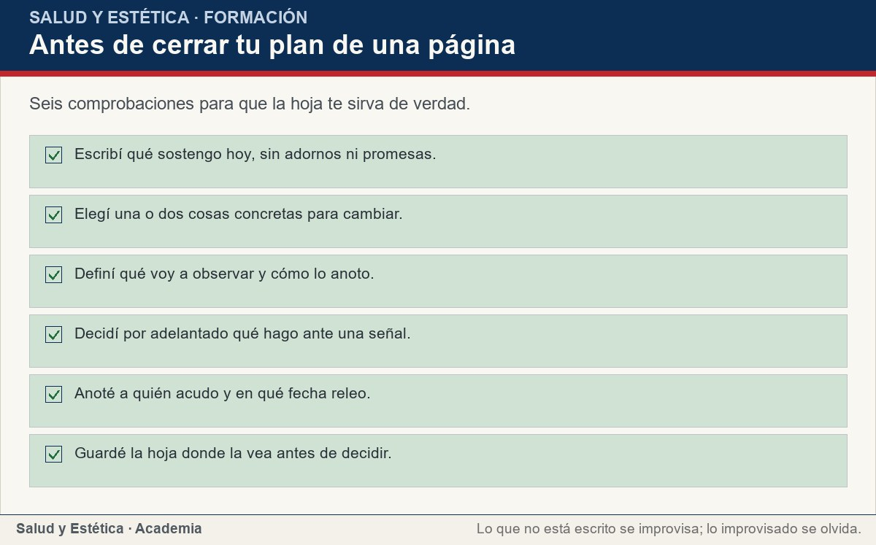
Cada cuánto lo revisas: una fecha que eliges tú
Seis comprobaciones para que la hoja te sirva de verdad.
Ver imagen original en el OA
Notes:
Imagen del OA: assets/fig-3-checklist.jpg
Texto alternativo: Antes de cerrar tu plan de una página
Pie: Seis comprobaciones para que la hoja te sirva de verdad.
Enlace: https://saludyestetica.lumbre.lat/object/sye-c01-r01-oa06-plan-personal-de-autocuidado

Slide 38
Errores frecuentes · 1 de 2
•
Escribir propósitos vagos en vez de acciones. «Cuidarme más» no se puede observar ni sostener. Un plan sirve cuando cada casilla cabe en una acción concreta y verificable: qué, cada cuándo y cómo lo anotas.
•
Ponerse una meta de resultado en la hoja. Adelgazar, quitarte marcas o verte distinto en una fecha no es autocuidado: es una promesa. El plan ordena conducta; la conducta se sostiene aunque el espejo tarde o nunca coincida.
Tu plan personal de autocuidado en una página
38 / 72

Slide 39
Errores frecuentes · 2 de 2
•
Convertir la observación en ansiedad con fecha. Revisar diez veces al día una señal no es seguimiento: es vigilarse con miedo. Se anota con calma, se sostiene, y se consulta justo lo que la hoja ya decidió que se consulta.
•
Usar la hoja para no ir a consulta. El plan existe para llegar mejor a la consulta, no para evitarla. Si aparece una señal o la duda es de otro terreno, la respuesta está en la valoración profesional, no en la página.
Tu plan personal de autocuidado en una página
39 / 72
Notes:
Continuación de «Errores frecuentes» (2 de 2).

Slide 40
Criterios para decidir · 1 de 4
1.
Si no cabe en una página, todavía no es un plan: es una lista de deseos.
2.
Elige una o dos cosas por cambiar; lo demás se suma cuando lo primero se sostenga.
3.
Escribe la reacción ante una señal en frío, antes de que la señal aparezca.
4.
La periodicidad de revisión la defines tú y la sostienes; esta lección no impone un calendario.
Tu plan personal de autocuidado en una página
40 / 72

Slide 41
Criterios para decidir · 2 de 4
5.
Si una duda es de tratamiento o de un diagnóstico, va a la consulta, no a la hoja.
Tu plan personal de autocuidado en una página
41 / 72
Notes:
Continuación de «Criterios para decidir» (2 de 4).

Slide 42
Criterios para decidir · 3 de 4
Límites y escalamiento
Este plan no decide urgencias. Si un cambio persiste, crece o evoluciona; si algo sangra o no termina de cerrarse; si aparece una reacción después de un producto o de un servicio; o si una molestia te despierta por la noche, se busca valoración profesional sin esperar la fecha de revisión.
Tu plan personal de autocuidado en una página
42 / 72
Notes:
Continuación de «Criterios para decidir» (3 de 4).

Slide 43
Criterios para decidir · 4 de 4
Para una situación de riesgo vital se acude al servicio de emergencias; esta lección no clasifica urgencias. Nada de lo aquí escrito sustituye el juicio de un profesional sanitario, y ningún plan personal debe usarse para posponer una consulta que ya corresponde.
La hoja ordena lo que depende de ti; lo demás se decide con quien puede valorarlo.
Tu plan personal de autocuidado en una página
43 / 72
Notes:
Continuación de «Criterios para decidir» (4 de 4).

Slide 44
Actividad 1 · Opción múltiple
Sección: Comprueba lo que aprendiste
¿Cuál es el producto verificable de esta lección?
A) Un resultado de salud que el plan garantiza.
B) Una hoja de una página, escrita y fechada, con tus decisiones.
C) Una lista de productos para tener en casa.
D) Un calendario de chequeos que fija el curso.
Tu plan personal de autocuidado en una página
44 / 72
Notes:
Solución: B) Una hoja de una página, escrita y fechada, con tus decisiones.
Explicación: Lo verificable es que la hoja exista, esté fechada y la hayas releído. El plan ordena conducta; no promete un resultado ni te da un calendario obligatorio.
Evidencia: Un autocuidado sostenido se describe como un plan individualizado con seguimiento regular, no como una promesa de resultado.
Enlace al OA: https://saludyestetica.lumbre.lat/object/sye-c01-r01-oa06-plan-personal-de-autocuidado

Slide 45
Actividad 2 · Opción múltiple
Sección: Comprueba lo que aprendiste
En la casilla «ante una señal concreta», ¿qué se escribe?
A) El nombre de lo que crees que tienes.
B) La reacción decidida en frío: qué hacer y a quién acudir.
C) El producto que ya compraste para resolverlo.
D) La promesa de que la señal va a desaparecer.
Tu plan personal de autocuidado en una página
45 / 72
Notes:
Solución: B) La reacción decidida en frío: qué hacer y a quién acudir.
Explicación: La casilla deja escrita la reacción antes del susto: se anota qué harás y a quién acudes. Ponerle nombre a la señal o prometer su desaparición es justo lo que el plan evita.
Evidencia: Ante una señal que cambia o molesta, la referencia técnica recomienda programar una valoración profesional.
Enlace al OA: https://saludyestetica.lumbre.lat/object/sye-c01-r01-oa06-plan-personal-de-autocuidado

Slide 46
Actividad 3 · Verdadero o falso
Sección: Comprueba lo que aprendiste
El intervalo con que relees tu plan es una decisión tuya, no un calendario obligatorio que fije esta lección.
A) Verdadero
B) Falso
Tu plan personal de autocuidado en una página
46 / 72
Notes:
Solución: Verdadero
Explicación: Ninguna fuente abierta y verificada fija cada cuánto revisar un plan personal, así que la periodicidad es configurable: la eliges tú y la sostienes.
Evidencia: La lección enseña la conducta de revisar; el intervalo es decisión personal, no norma.
Enlace al OA: https://saludyestetica.lumbre.lat/object/sye-c01-r01-oa06-plan-personal-de-autocuidado

Slide 47
Actividad 4 · Verdadero o falso
Sección: Comprueba lo que aprendiste
Un buen plan debe prometer que un signo va a mejorar en una fecha concreta.
A) Verdadero
B) Falso
Tu plan personal de autocuidado en una página
47 / 72
Notes:
Solución: Falso
Explicación: El plan ordena decisiones de conducta, no resultados. Prometer que un signo mejora en una fecha es una promesa, y las promesas de resultado no corresponden al autocuidado personal.
Evidencia: La conducta se sostiene; el resultado no se garantiza ni se fija por fecha.
Enlace al OA: https://saludyestetica.lumbre.lat/object/sye-c01-r01-oa06-plan-personal-de-autocuidado

Slide 48
Actividad 5 · Relacionar · 1 de 2
Sección: Comprueba lo que aprendiste
Relaciona cada casilla del plan con la pregunta que responde.
Columna A
1. Qué ya hago
2. Qué cambio
3. Ante una señal
4. Cuándo reviso
Columna B
A) Una acción concreta y posible
B) La reacción decidida de antemano
Tu plan personal de autocuidado en una página
48 / 72
Notes:
Solución: Qué ya hago → Mis hábitos que quiero mantener
Qué cambio → Una acción concreta y posible
Ante una señal → La reacción decidida de antemano
Cuándo reviso → La fecha que yo elijo para releer
Evidencia: Cada casilla ordena una decisión distinta; ninguna describe un resultado.
Enlace al OA: https://saludyestetica.lumbre.lat/object/sye-c01-r01-oa06-plan-personal-de-autocuidado

Slide 49
Actividad 5 · Relacionar · 2 de 2
C) La fecha que yo elijo para releer
D) Mis hábitos que quiero mantener
Tu plan personal de autocuidado en una página
49 / 72
Notes:
Continuación de «Actividad 5 · Relacionar» (2 de 2).

Slide 50
Actividad 6 · Completar la frase
Sección: Comprueba lo que aprendiste
Un plan de autocuidado se escribe en una ___ y lleva una fecha de ___ para releerlo y ajustar una sola cosa.
Tu plan personal de autocuidado en una página
50 / 72
Notes:
Solución: hoja · revisión
Explicación: El producto verificable es la hoja escrita; la revisión con fecha propia es lo que mantiene el plan vivo frente a una rutina que nadie sostiene.
Evidencia: Una página con seis casillas y una fecha de relectura, guardada donde la veas.
Enlace al OA: https://saludyestetica.lumbre.lat/object/sye-c01-r01-oa06-plan-personal-de-autocuidado

Slide 51
Actividad 7 · Clasificar · 1 de 2
Sección: Comprueba lo que aprendiste
Clasifica cada línea de la hoja según la casilla a la que pertenece.
Categorías
• Sostengo
• Cambio
• Observo
1. Mantener mi horario de sueño
2. Bajar el café después de mediodía
3. Anotar el día que empiezo y lo que cambia
Tu plan personal de autocuidado en una página
51 / 72
Notes:
Solución: 1. Mantener mi horario de sueño → Sostengo
2. Bajar el café después de mediodía → Cambio
3. Anotar el día que empiezo y lo que cambia → Observo
4. Caminar casi todos los días → Sostengo
5. Poner fotoprotección cada mañana → Cambio
6. Releer la hoja en la fecha que puse → Observo
Evidencia: Sostener, cambiar y observar son tres casillas distintas del mismo plan.
Enlace al OA: https://saludyestetica.lumbre.lat/object/sye-c01-r01-oa06-plan-personal-de-autocuidado

Slide 52
Actividad 7 · Clasificar · 2 de 2
4. Caminar casi todos los días
5. Poner fotoprotección cada mañana
6. Releer la hoja en la fecha que puse
Clasifica cada elemento en una de las categorías.
Tu plan personal de autocuidado en una página
52 / 72
Notes:
Continuación de «Actividad 7 · Clasificar» (2 de 2).

Slide 53
Actividad 8 · Detective de errores
Sección: Comprueba lo que aprendiste
Marca la línea que convierte el plan en una promesa que no le corresponde.
A) Sostengo caminar y dormir en horario fijo.
B) Quiero bajar el café de la tarde.
C) Con este plan mi piel va a quedar perfecta en siete días.
D) Releo la hoja en la fecha que elegí.
Tu plan personal de autocuidado en una página
53 / 72
Notes:
Solución: C) Con este plan mi piel va a quedar perfecta en siete días.
Explicación: Esa línea promete un resultado en una fecha. El plan ordena conducta, no garantiza el espejo; una promesa de resultado es justo lo que la lección evita escribir.
Evidencia: El producto es la hoja escrita y la conducta sostenida, no un resultado prometido.
Enlace al OA: https://saludyestetica.lumbre.lat/object/sye-c01-r01-oa06-plan-personal-de-autocuidado

Slide 54
Revisión rápida · 1 de 2
Criterio de avance
Se considera superado con al menos 70% de acierto agregado en las actividades cubiertas.
Actividades cubiertas
• Opción múltiple · sye-c01-r01-oa06-ex01
• Opción múltiple · sye-c01-r01-oa06-ex02
• Verdadero o falso · sye-c01-r01-oa06-ex03
• Verdadero o falso · sye-c01-r01-oa06-ex04
• Relacionar · sye-c01-r01-oa06-ex05
Tu plan personal de autocuidado en una página
54 / 72
Notes:
Compuerta de avance: Revisión rápida
Umbral declarado: 70%.
No se incluyen puntuaciones de ninguna sesión ni respuestas personales.
Enlace: https://saludyestetica.lumbre.lat/object/sye-c01-r01-oa06-plan-personal-de-autocuidado

Slide 55
Revisión rápida · 2 de 2
• Completar la frase · sye-c01-r01-oa06-ex06
• Clasificar · sye-c01-r01-oa06-ex07
• Detective de errores · sye-c01-r01-oa06-ex08
Al superar: Ya puedes llenar las seis casillas con decisiones propias y sostener la hoja: el autocuidado dejó de ser improvisación.
Si aún no se alcanza: Vuelve a la matriz de las seis casillas y reescribe la que dejaste vacía o confusa.
Tu plan personal de autocuidado en una página
55 / 72
Notes:
Continuación de «Revisión rápida» (2 de 2).

Slide 56
Actividad 9 · Reflexión
Sección: Comprueba lo que aprendiste
Abre una hoja y llena las seis casillas con una frase cada una: qué sostienes, qué cambias, qué observas, qué harías ante una señal concreta, a quién acudes y en qué fecha la relees. Fecha la hoja y guárdala donde la veas antes de decidir. Si alguna casilla quedó en un deseo vago, eso ya es información sobre qué te falta precisar.
Pregunta abierta · las respuestas personales no se incluyen en esta exportación.
Tu plan personal de autocuidado en una página
56 / 72
Notes:
Reflexión del OA: Abre una hoja y llena las seis casillas con una frase cada una: qué sostienes, qué cambias, qué observas, qué harías ante una señal concreta, a quién acudes y en qué fecha la relees. Fecha la hoja y guárdala donde la veas antes de decidir. Si alguna casilla quedó en un deseo vago, eso ya es información sobre qué te falta precisar.
No se exportan respuestas personales.
Enlace: https://saludyestetica.lumbre.lat/object/sye-c01-r01-oa06-plan-personal-de-autocuidado

Slide 57
Juegos · Memoria: las seis casillas del plan
Cara A | Cara B
Qué ya hago | Mis hábitos que quiero mantener
Qué cambio | Una o dos acciones concretas
Ante una señal | La reacción escrita en frío
Cuándo reviso | Una fecha que elijo y sostengo
Tu plan personal de autocuidado en una página
57 / 72
Notes:
Tabla del OA: Juegos · Memoria: las seis casillas del plan
Enlace: https://saludyestetica.lumbre.lat/object/sye-c01-r01-oa06-plan-personal-de-autocuidado

Slide 58
Juegos · Memoria: las seis casillas del plan · Cómo practicar
Este es el contenido estático del juego. Para emparejar las cartas y practicar la interacción, abre el OA.
Abrir el juego en el OA
Tu plan personal de autocuidado en una página
58 / 72
Notes:
Juego de memoria: Juegos · Memoria: las seis casillas del plan
Enlace: https://saludyestetica.lumbre.lat/object/sye-c01-r01-oa06-plan-personal-de-autocuidado

Slide 59
Juegos · Tarjetas para escribir tu hoja · Tarjeta 1 de 4
Pregunta
¿Para qué sirve un plan personal de autocuidado?
Tu plan personal de autocuidado en una página
59 / 72
Notes:
Anverso: ¿Para qué sirve un plan personal de autocuidado?
Reverso: Para ordenar decisiones de conducta y sostenerlas. No diagnostica, no promete resultados y no sustituye la consulta; su producto es la hoja escrita y fechada.
Enlace: https://saludyestetica.lumbre.lat/object/sye-c01-r01-oa06-plan-personal-de-autocuidado

Slide 60
Juegos · Tarjetas para escribir tu hoja · Tarjeta 1 de 4 · Respuesta
Respuesta
Para ordenar decisiones de conducta y sostenerlas. No diagnostica, no promete resultados y no sustituye la consulta; su producto es la hoja escrita y fechada.
Tu plan personal de autocuidado en una página
60 / 72
Notes:
Respuesta de la tarjeta 1.

Slide 61
Juegos · Tarjetas para escribir tu hoja · Tarjeta 2 de 4
Pregunta
¿Qué va en la casilla «ante una señal concreta»?
Tu plan personal de autocuidado en una página
61 / 72
Notes:
Anverso: ¿Qué va en la casilla «ante una señal concreta»?
Reverso: La reacción decidida en frío: qué hacer y a quién acudir si algo cambia, pica, sangra o no cierra. Se escribe antes de que la señal aparezca.
Enlace: https://saludyestetica.lumbre.lat/object/sye-c01-r01-oa06-plan-personal-de-autocuidado

Slide 62
Juegos · Tarjetas para escribir tu hoja · Tarjeta 2 de 4 · Respuesta
Respuesta
La reacción decidida en frío: qué hacer y a quién acudir si algo cambia, pica, sangra o no cierra. Se escribe antes de que la señal aparezca.
Tu plan personal de autocuidado en una página
62 / 72
Notes:
Respuesta de la tarjeta 2.

Slide 63
Juegos · Tarjetas para escribir tu hoja · Tarjeta 3 de 4
Pregunta
¿Quién fija la frecuencia con que relees el plan?
Tu plan personal de autocuidado en una página
63 / 72
Notes:
Anverso: ¿Quién fija la frecuencia con que relees el plan?
Reverso: Tú, como decisión personal y con fecha. La lección no impone un calendario porque ninguna fuente verificada lo fija.
Enlace: https://saludyestetica.lumbre.lat/object/sye-c01-r01-oa06-plan-personal-de-autocuidado

Slide 64
Juegos · Tarjetas para escribir tu hoja · Tarjeta 3 de 4 · Respuesta
Respuesta
Tú, como decisión personal y con fecha. La lección no impone un calendario porque ninguna fuente verificada lo fija.
Tu plan personal de autocuidado en una página
64 / 72
Notes:
Respuesta de la tarjeta 3.

Slide 65
Juegos · Tarjetas para escribir tu hoja · Tarjeta 4 de 4
Pregunta
¿Qué hace verificable este ejercicio?
Tu plan personal de autocuidado en una página
65 / 72
Notes:
Anverso: ¿Qué hace verificable este ejercicio?
Reverso: Que la hoja exista, esté fechada y la hayas releído, con la conducta registrada y guardada donde la veas antes de decidir.
Enlace: https://saludyestetica.lumbre.lat/object/sye-c01-r01-oa06-plan-personal-de-autocuidado

Slide 66
Juegos · Tarjetas para escribir tu hoja · Tarjeta 4 de 4 · Respuesta
Respuesta
Que la hoja exista, esté fechada y la hayas releído, con la conducta registrada y guardada donde la veas antes de decidir.
Tu plan personal de autocuidado en una página
66 / 72
Notes:
Respuesta de la tarjeta 4.

Slide 67
Para dominar este tema
Un plan personal de autocuidado no promete resultados: ordena decisiones. Escribe en una página qué sostienes hoy, qué cambias, qué observas y cómo lo anotas, qué harías ante una señal concreta, a quién acudes y en qué fecha lo relees. Con esto cierra el curso donde debía: no te deja un nombre para lo que sientes ni una promesa para el espejo; te deja una hoja tuya, fechada, que puedes mostrar en la consulta que aprendiste a preparar y revisar cuando la vida cambie. Entender el cuerpo se logra con criterio; cuidarlo, con una hoja que se sostiene.
Tu plan personal de autocuidado en una página
67 / 72

Slide 68
Fuentes y estado de revisión · 1 de 5
Fuentes consultadas:
F-030 · OMS. Hoja informativa «Obesity and overweight» (planes de cuidado individualizados a largo plazo con seguimiento regular) · https://www.who.int/news-room/fact-sheets/detail/obesity-and-overweight · consulta: 2026-10-25 · alcance: Alcance internacional (capa A). Sostiene la lógica de un plan individualizado con seguimiento regular; no fija calendarios ni promesas de resultado.
Tu plan personal de autocuidado en una página
68 / 72

Slide 69
Fuentes y estado de revisión · 2 de 5
F-012 · AAD. «Moles: Signs and symptoms» y «Skin cancer body mole map» (regla ABCDE y señales que ameritan consultar) · https://www.aad.org/public/diseases/a-z/moles-symptoms · consulta: 2026-10-25 · alcance: Alcance internacional (capa A). Señales para adelantar la consulta con un dermatólogo; no es una guía de autochequeo casero.
Tu plan personal de autocuidado en una página
69 / 72
Notes:
Continuación de «Fuentes y estado de revisión» (2 de 5).

Slide 70
Fuentes y estado de revisión · 3 de 5
F-013 · IMSS. Guía de Práctica Clínica IMSS-099-09, prevención y detección oportuna del melanoma cutáneo (Actualización 2016) · https://www.imss.gob.mx/sites/all/statics/guiasclinicas/099GER.pdf · consulta: 2026-10-25 · alcance: México, federal (guía clínica de una institución pública; capa A/B, no norma obligatoria). Sustenta que la observación personal acompaña a la exploración profesional y a la derivación. Texto con acentos restituidos: se usa la idea, no una cita literal.
Tu plan personal de autocuidado en una página
70 / 72
Notes:
Continuación de «Fuentes y estado de revisión» (3 de 5).

Slide 71
Fuentes y estado de revisión · 4 de 5
F-CASA-ALCANCE · Regla editorial de la casa: capas A, B y C · consulta: 2026-10-25 · alcance: Buena práctica general (A), requisito mexicano con fuente vigente verificada (B) y práctica configurable por la organización (C). Esta lección trabaja en A y deja la periodicidad de revisión como decisión C.
Tu plan personal de autocuidado en una página
71 / 72
Notes:
Continuación de «Fuentes y estado de revisión» (4 de 5).

Slide 72
Fuentes y estado de revisión · 5 de 5
Estado de revisión: Borrador editorial de la casa con fuentes verificadas el 25-10-2026. Revisión editorial: sí. Revisión por un profesional sanitario: no realizada, pendiente antes de tratar cualquier afirmación clínica o de seguridad. Material de formación y de autocuidado general: no diagnostica, no indica medicamentos ni protocolos, no promete resultados de salud ni de apariencia, y no sustituye una consulta con un profesional sanitario. La periodicidad de revisión es una decisión personal configurable, no una norma.
Tu plan personal de autocuidado en una página
72 / 72
Notes:
Continuación de «Fuentes y estado de revisión» (5 de 5).

